Slide 1


UBND QUẬN DƯƠNG KINH
TRƯỜNG TIỂU HỌC ANH DŨNG
TIẾNG VIỆT
BÀI 10: THỜI KHÓA BIỂU
(Tiết 3 + 4)

Slide 2
Bài 10: THỜI KHÓA BIỂU
Tiết 3

Slide 3




Khởi động

Slide 4



Slide 5

Thứ ngày tháng năm
Chính tả
Nghe – viết: Thời khóa biểu

Slide 6
Thời khóa biểu
Thời khóa biểu cho biết thời gian học các môn của từng ngày trong tuần. Thời khóa biểu gồm nhiều cột dọc và nhiều hàng ngang. Các bạn học sinh thường đọc thời khóa biểu theo trình tự thứ - buổi - tiết - môn.
Đoạn văn có những chữ nào cần viết hoa?

Slide 7
Nghe – viết: Thời khóa biểu
Thời khóa biểu cho biết thời gian học các môn của từng ngày trong tuần. Thời khóa biểu gồm nhiều cột dọc và nhiều hàng ngang. Các bạn học sinh thường đọc thời khóa biểu theo trình tự thứ - buổi - tiết - môn.

Slide 8
Luyện viết từ khó
trình tự
trình tự
tiết
tiết

Slide 10
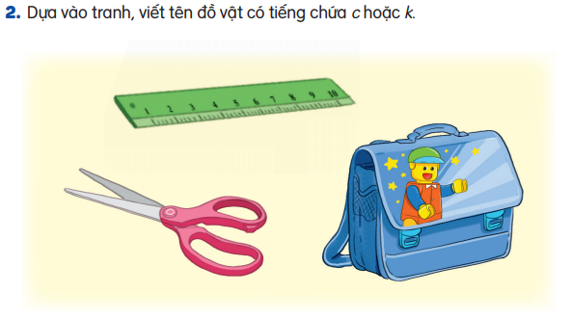
Bài tập
thước kẻ
cái kéo
cặp sách

Slide 11
3. Chọn a hoặc b
a) Chọn ch hoặc tr thay cho ô vuông.
Mặt ời mọc rồi lặn
ên đôi ân lon ton
Hai ân ời của con
Là mẹ và cô giáo.
(Theo Trần Quốc Toàn)
tr
Tr
ch
ch
tr

Slide 12

Nghỉ giải lao

Slide 13
Tiết 4

Slide 14
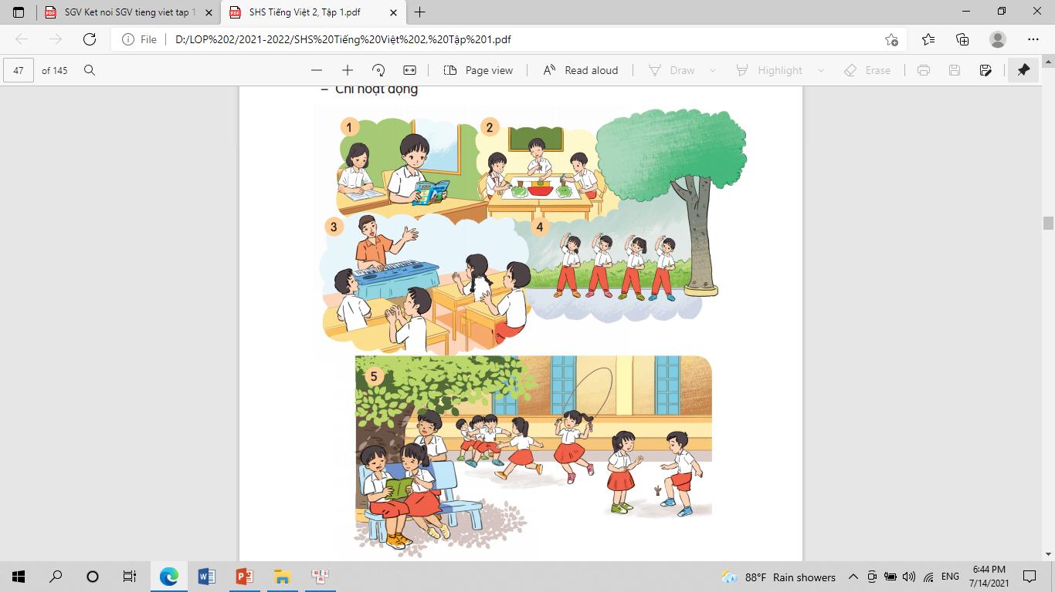
1. Dựa vào tranh, tìm từ ngữ:
- Chỉ sự vật:
- Chỉ hoạt động:
Bàn, ghế, cây, sách, đàn,…
Tập thể dục, nhảy dây, đá cầu, vẽ, trao đổi…

Slide 15
2. Đặt một câu nêu hoạt động với từ ngữ vừa tìm được:
- Các bạn đọc sách.
- Hai bạn đang đá cầu.

Slide 16



CỦNG CỐ BÀI HỌC
Notes:
Bài giảng thiết kế bởi: Hương Thảo - tranthao121006@gmail.com

